Slide 1
КАЧЕСТВЕННЫЙ КОРМ И ПРОЧНАЯ КОРМОВАЯ БАЗА – ЗАЛОГ ВЫСОКОЙ ПРОДУКТИВНОСТИ ЖИВОТНЫХ
Заместитель министра – Гарипов Ленар Наилевич
г.Казань, Дворец Земледельцев, 28 мая 2020 года

Slide 2
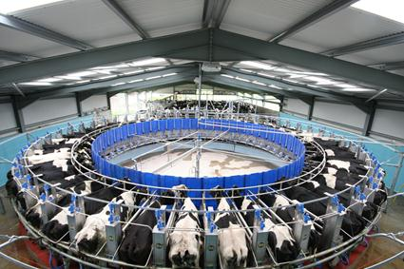
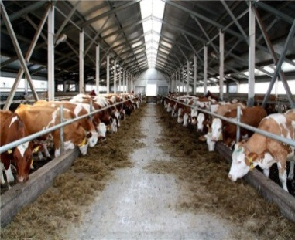
ИТОГИ РАБОТЫ ОТРАСЛИ ЖИВОТНОВОДСТВА ЗА 4 МЕСЯЦА 2020 ГОДА ПО СЕЛЬХОЗФОРМИРОВАНИЯМ (СХО И КФХ)
Надоено молока
Произведено мяса
458,8 тыс.тн
(107%)
138,2 тыс.тн (104%)
Средний удой
на 1 корову
По видам
КРС - 33,0 тыс.тн (101%)
Свиней - 31,9 тыс.тн (108%)
Птицы - 72,5 тыс.тн (104%)
2034 кг (109%)
2

Slide 3
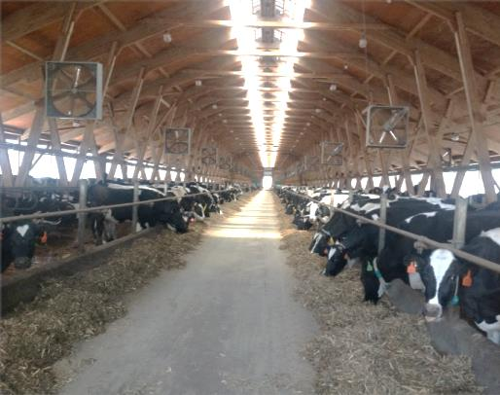
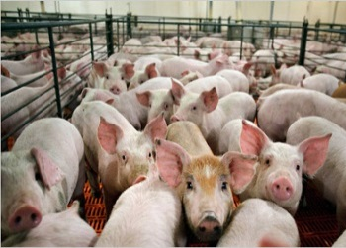
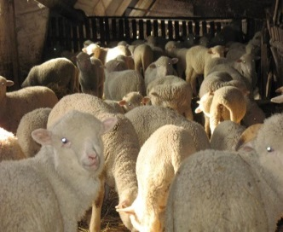
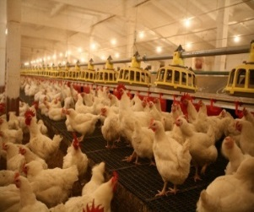
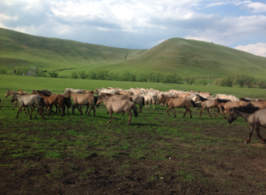
ПОГОЛОВЬЕ СКОТА И ПТИЦЫ В СЕЛЬХОЗФОРМИРОВАНИЯХ (СХО И КФХ)
КРС
тыс.гол.
705,5 (98%)
коров
233,5 (97%)
Свиньи,
тыс.гол.
459,9
(104%)
Овцы и козы,
тыс.гол.
61,5
(101%)
Птица,
млн.гол.
16,1
(102%)
Лошади,
тыс.гол.
19,3
(103%)
3

Slide 4
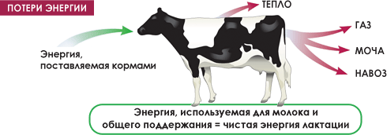
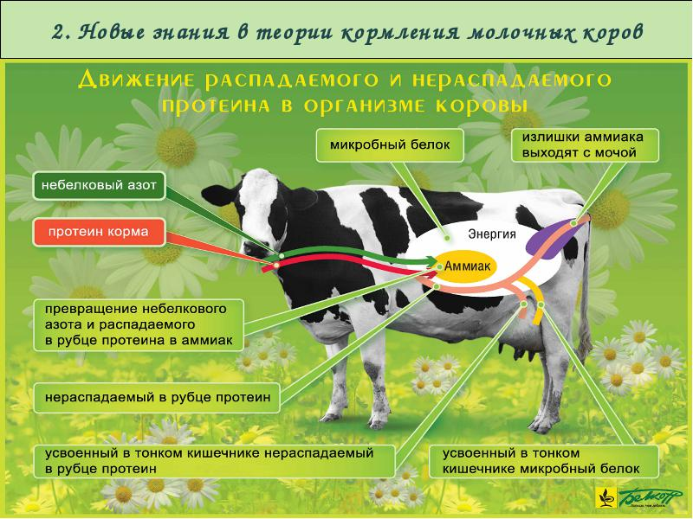
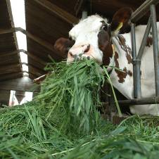
ЧТО НАДО КОРОВЕ?
4

Slide 5
ВЛИЯНИЕ КАЧЕСТВА КОРМОВ НА МОЛОЧНУЮ ПРОДУКТИВНОСТЬ КОРОВ
КОНЦЕНТРАЦИЯ ОБМЕННОЙ ЭНЕРГИИ
В СУХОМ ВЕЩЕСТВЕ КОРМА,
8
МДж
9
МДж
10
МДж
11
МДж
ВОЗМОЖНАЯ ПРОДУКТИВНОСТЬ, кг
2000-2500
3000-3500
4000-5000
6000-7000
5

Slide 6
ВЛИЯНИЕ КАЧЕСТВА ОБЪЕМИСТЫХ КОРМОВ НА ЭКОНОМИКУ ПРОИЗВОДСТВА МОЛОКА
 | Концентрация энергии в сухом в-ве объемистых кормов, МДж/кг
 | 8 | 9 | 10 | 11
Максимальное суточное потребление СВ, кг/ ж.м. 500-550 кг | 6 | 9 | 12 | 15
Потребление ОЭ, МДж | 48 | 81 | 120 | 165
Возможный максимальный суточный удой, кг | 0 | 3,3 | 11 | 21,3
Затраты энергии на поддержание жизни, % | 100 | 76 | 50 | 35
Затраты энергии на производство продукции, % | 0 | 24 | 50 | 65
Затраты СВ на 1 кг молока, кг | 0 | 2,7 | 1,1 | 0,7
Затраты ОЭ на 1 кг молока, МДж | 0 | 24,5 | 10,9 | 7,7
Потребность в концентратах, кг/кг молока Возможный суточный удой, кг | 1,0-1,2 8 | 0,6 11 | 0,2- 0,3 15 | — 21,3
6

Slide 7
КОНЦЕНТРАЦИЯ ЭНЕРГИИ В ПИТАТЕЛЬНЫХ ВЕЩЕСТВАХ
Удой молока от коровы в сутки | Требуется СВ, кг | В 1 кг сухового вещества
 |  | ЧЭЛ, МДж | ОЭ, МДж | Крахмал, сахар, г | Сырой протеин, г
45 | >24 | 7,3 | 12,10 | 250 | 175
40 | 23,0 | 7,1 | 117,76 | 250 | 170
35 | 21,5 | 6,9 | 11,37 | 250 | 165
30 | 20,0 | 6,7 | 10,92 | 250 | 160
25 | 18,0 | 6,5 | 10,69 | 250 | 150
20 | 16,0 | 6,3 | 10,41 | 250 | 140
15 | 14,5 | 5,9 | 9,69 | 200 | 125
10 | 12,5 | 5,6 | 9,16 | 200 | 105
4-6 недель до отела | 11,0 | 5,1 | 8,29 | 200 | 110
3 нед. до отела | 10,0 | 6,2 | 10,08 | 250 | 125
7

Slide 8
СТРУКТУРА КОРМОВ В РАЦИОНЕ
8

Slide 9
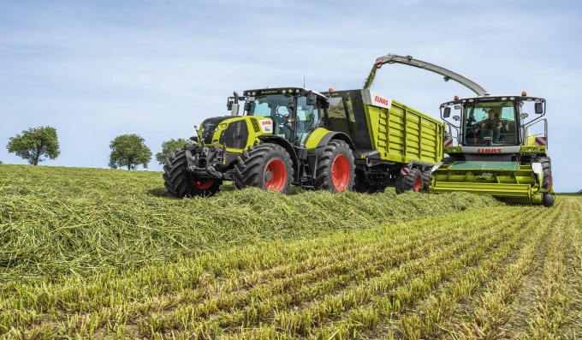
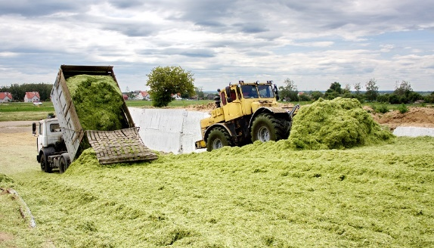
РАСЧЕТ ПОТРЕБНОСТИ В ОСНОВНЫХ КОРМАХ
НА 1 УСЛ. ГОЛОВУ ИЗ РАСЧЕТА
12 КГ СУХОГО ВЕЩЕСТВА (СВ) Концентрация обменной энергии 10 МДж/кгСВ
12 кг Х 1,3 Х 365 ДНЕЙ = 5694 кг СВ/год
5694 КГ Х 548,3 тыс УСЛ.ГОЛ = 3122,0 тыс. тн
ЗЕЛЕНОЙ МАССЫ:
ВЛАЖНОСТЬЮ 60 % - 4059 тыс. тн - СЕНАЖ
75% - 3746 тыс. тн - СИЛОС
15%- 661 тыс. тн - СЕНО
9

Slide 10
СОДЕРЖАНИЕ ПИТАТЕЛЬНЫХ ВЕЩЕСТВ В ЛЮЦЕРНЕ
Стадия | Содержание в 1 кг СВ
 | Обменной энергии, МДж | сырой протеин, г | сырая зола, г | сырая клетчатка ,г | Сахар, г
Начало бутонизации |  | 215 | 134 | 185 | 50,3
Бутонизация | 10,8 | 210 | 120 | 250 | 61,0
Начало цветения | 10,3 | 180 | 125 | 290 | 70,2
Конец цветения | 9,7 | 175 | 110 | 345 | 82,0
Полное цветение | 8,6 | 160 | 100 | 385 | 10,0
10

Slide 11
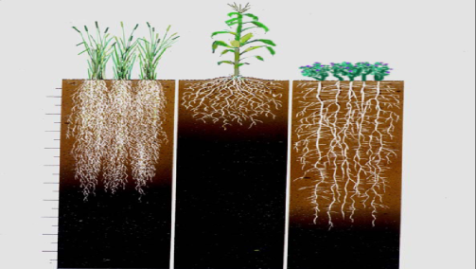
ТЕМПЫ РОСТА МНОГОЛЕТНИХ И ОДНОЛЕТНИХ ТРАВ
засуха
11

Slide 12
ЭНЕРГЕТИЧЕСКАЯ ПИТАТЕЛЬНОСТЬ КОРМОВ
Растения | Фаза развития | Концентрация обменной энергии, МДж/кг сухого вещества
 |  | Зеленая масса | Сено, 86% | Сенаж, 35% | Травяная мука
Бобовые и бобово-злаковые | до бутонизации | 11,1 | - | - | 10,9
 | бутонизация | 10,5 | 9,8 | 10,8 | 10,8
 | начало цветения | 10,4 | 9,5 | 10,3 | 10,2
 | полное цветение | 9,9 | 8,7 | 9,7 | 9,9
 | конец цветения | 8,8 | 8,3 | 8,6 | -
Сеяные злаковые | до колошения | 11,6 | - | 11,3 | 10,6
 | начало колошения | 11,6 | 10,2 | 10,6 | 10,0
 | Полное колошение | 11,1 | 9,6 | 10,0 | 9,2
 | Конец колошения | 10,5 | 8,5 | 9,6 | -
 | цветение | 9,2 | 8,1 | 8,8 | -
Кукуруза | цветение | 9,8 | - | 9,4 | -
 | молочная спелость | 10,7 | - | 10,1 | -
 | молочно-восковая спелость | 10,6 | - | 10,5 | -
 | восковая спелость | 11,5 | - | 11,1 | -
Отава бобовых | до бутонизации | 10,7 | - | - | 11,3
 | бутонизация | 10,5 | 8,6 | 10,1 | 10,2
 | начало цветения | 9,6 | 8,2 | 9,2 | 9,5
Отава сеяных злаковых | 30 дней | 11,2 | - | - | 10,8
 | 45 дней | 10,4 | 9,0 | 9,5 | 10,0
 | 60 дней | 9,9 | - | - | 9,6
Отава бобово-злаковых | бутонизация | 10,1 | 9,0 | 10,0 | 10,0
 | начало цветения | 9,4 | 8,3 | 9,2 | 9,3

Slide 13
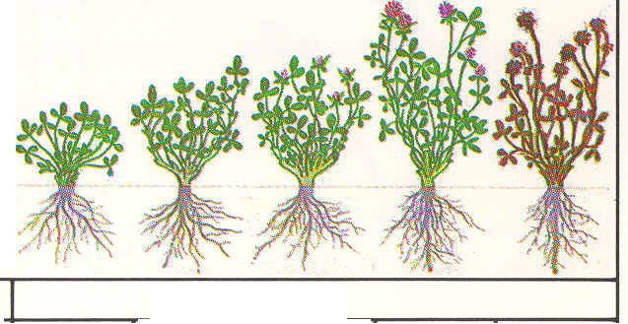
Качество зеленой массы
КАЧЕСТВО ЗЕЛЕНОЙ МАССЫ
Урожайность на га
+ 3 cм роста
+ 300 г орг. массы/ м²
+ 15 ц зеленой массы
+ 3-5 ц сухого вещества
+ 2-3 ГДж ЧЭ
Кормовая ценность на кг СВ
+ 4,5 г сырая клетчатка
+ 3,5 г целлюлоза
+ 0,9 г лигнин
- 0,1 MДж ЧЭ
- 6 г сырой протеин
- 3 г сырой золы
Продуктивность на корову
- 300 г СВ / день
- 2 MДж ЧЭ / день
- 0,6 кг молока / день
- 180 кг молока / год
+ 0,5 цент затраты /кг. молока
Ежедневные изменения в первом укосе на луговых пастбищах
13

Slide 14
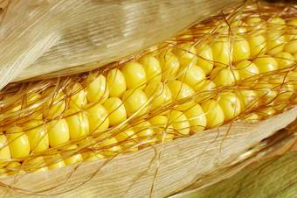
КУКУРУЗА НА СИЛОС
Фаза- молочно-восковая, - нач. восковая
Содержание СВ растения 30-35%
Содержание крахмала в СВ 30-40%
Содержание клетчатки 22 %
Переваримость ≥ 70%
Соотношение зерна и початков 40-50%
Высота размещения початка ≥50 см
14

Slide 15
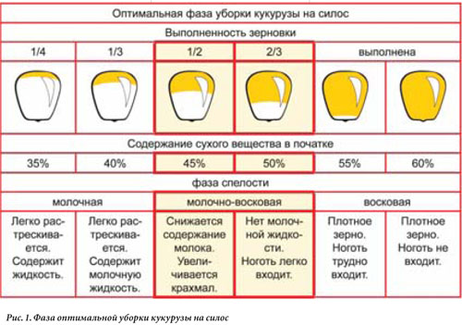
15

Slide 16
ПОТЕРИ СУХОГО ВЕЩЕСТВА В ЗАВИСИМОСТИ ОТ ВЛАЖНОСТИ РАСТИТЕЛЬНОГО СЫРЬЯ
Влажность сырья, % | Потери сухового вещества
 | всего | из них:
 |  | в поле | с вытекающим соком | от угара | от порчи поверхности корма
80-85 | 26 | 2 | 10 | 12 | 2
70-75 | 15 | 2 | 3 | 8 | 2
60-65 | 12 | 4 | - | 6 | 2
16

Slide 17
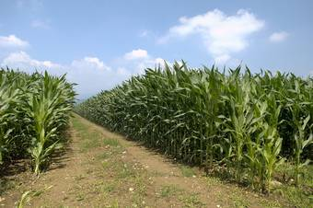
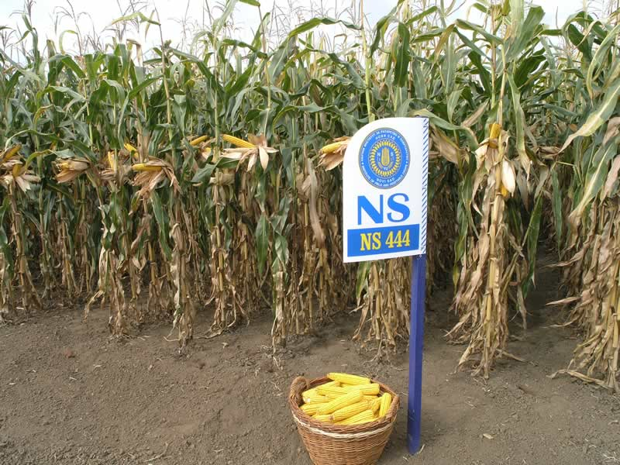
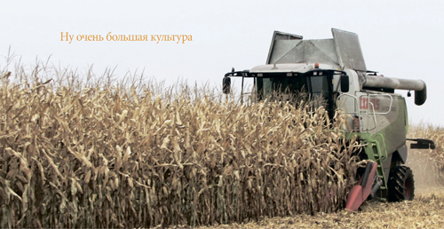
ВЫСОТА СКАШИВАНИЯ И СООТНОШЕНИЕ ЗЕРНА В СИЛОСЕ, % (УСЛОВНО)
Высота скашивания, см | Масса 100 растений без початков, кг | Масса початков, кг | Соотношение зерна в массе, % | Содержание ОЭ МДж
10 см | 100 | 15 | 15 | 9,8
20 см | 75 | 15 | 20 | 10,1
30 см | 55 | 15 | 27,2 | 10,6
40 | 40 | 15 | 37,5 | 11,2
45 см | 35 | 15 | 42,8 | 11,6
50 | 30 | 15 | 50 | 11,8
17

Slide 18


ВЛИЯНИЕ ПИТАТЕЛЬНОСТИ СИЛОСА ИЗ КУКУРУЗЫ НА СУТОЧНЫЙ УДОЙ
Фаза развития | ОЭ, МДж/кг СВ | Удой, кг/сутки
Начало образования початков | 9,8 | 11
Молочная спелость, уд. вес початков 30 % | 10,9 | 17
Молочно-восковая спелость, уд.вес початков 40 % | 11,4 | 28
Восковая спелость, уд. Вес початков 50 % (крахмал ≤ 30-35%) | 11,8 | 32
18

Slide 19
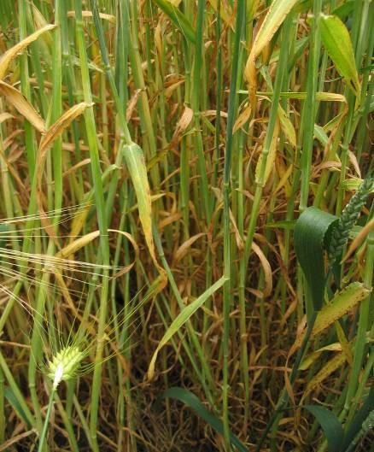
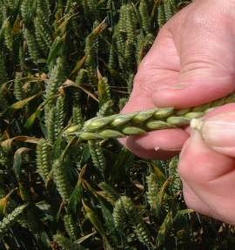
ЗЕРНОСЕНАЖ
•Урожайность: 25-50 т/га Стадию спелости определяют по морфологическим признакам
Зелено-желтоватый цвет,
консистенция зерна тестообразная
влажность 60-55%
19

Slide 20
КОРМОВАЯ ЦЕННОСТЬ ЗЕРНОСЕНАЖА
Культура | Содержание СВ , % | Содержание в 1 кг СВ, г |  |  | Переваримость, % |  | Содержание в 1 кг СВ
 |  | Сырой Золы | Сырого протеина | Сырой Клетчатки | Органи-ческой массы | энергии | Рубцово- устойчивого протеина | ЧЭЛ, МДж | ОЭ, МДж
Рожь | 40 | 40 | 80 | 340 | 61 | 57 | 40 | 5,1 | 8,6
Пшеница | 40 | 40 | 90 | 310 | 64 | 60 | 50 | 5,4 | 9,3
Овес | 40 | 70 | 80 | 310 | 63 | 59 | 40 | 5,3 | 9,1
Ячмень | 40 | 50 | 90 | 280 | 67 | 63 | 50 | 5,7 | 9,6
Ячменно-злаковая смесь | 50 | 70 | 110 | 280 | 68 | 64 | 70 | 5,8 | 9,7
20

Slide 21
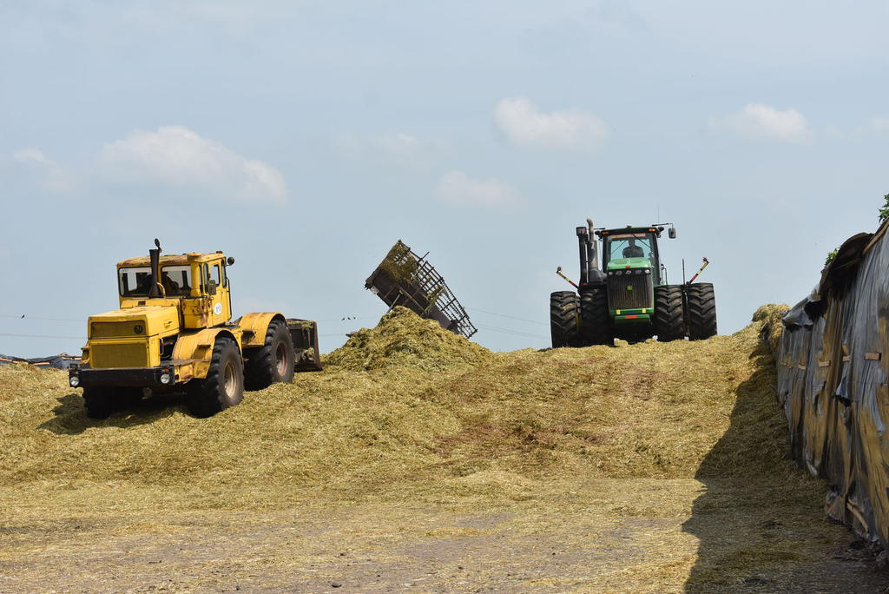
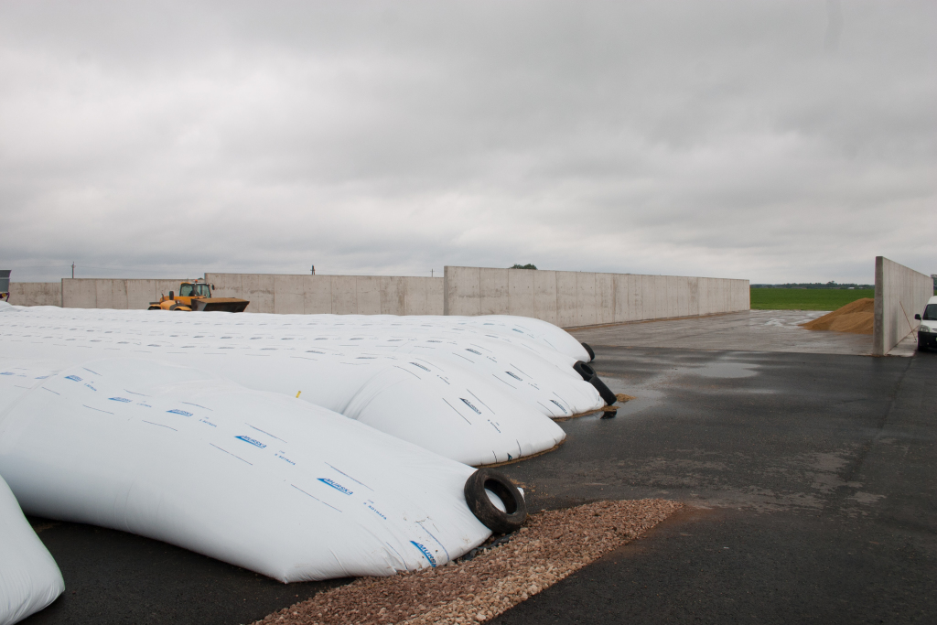
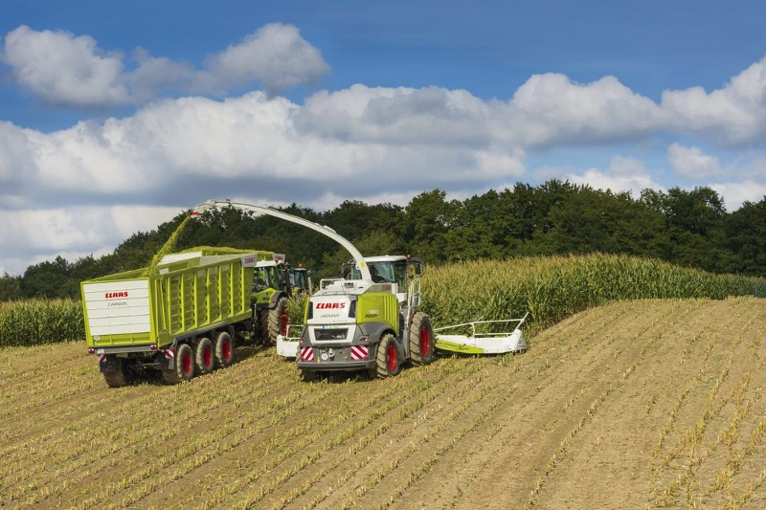
ПОДГОТОВКА К УБОРКЕ ЗЕЛЕНОЙ МАССЫ
21

Slide 22
ВЛИЯНИЕ КАЧЕСТВА КОРМОВ НА ЭФФЕКТИВНОСТЬ ПРОИЗВОДСТВА МОЛОКА
Культура | Фаза уборки | Урожай-ность, ц/га/СВ | ОЭ, МДж/ СВ |  | Затраты на молоко ОЭ, МДж | Произведено молока, кг/га | Прибыль /убыток, тыс.руб
 |  |  | 1 кг | Выход с га МДж
Люцерна | Бутонизация | 200/50 | 11,0 | 55000 | 7,8 | 7051 | 176,6
 | Цветение | 250/58 | 10,2 | 59160 | 8,8 | 6722 | 168,4
Разница, +,- |  | +8 | -0,8 | +4160 | +1,7 | -824 | -8,2
Стоимость 1 кг молока 25,05 руб.
22

Slide 23
ПОТРЕБНОСТЬ В КОРМАХ НА 1 КОРОВУ С УДОЕМ 6500 КГ С ЖИРНОСТЬЮ 4,3%, БЕЛКА 3,6%
Корма | Потребность, тн
СЕНАЖ ИЗ МНОГОЛЕТНИХ ТРАВ | 7,4
СИЛОС КУКУРУЗНЫЙ | 6,8
СЕНО ЗЛАКОВОЕ | 1,2
ЗЕРНОСМЕСЬ | 1,2
23

Slide 24



Министерство сельского хозяйства
и продовольствия Республики Татарстан
ДОКЛАД ОКОНЧЕН.
СПАСИБО ЗА ВНИМАНИЕ.
24

